Slide 1





Wdrożenie e-recepty

Slide 2
Agenda
Koncepcja funkcjonowania e-Recepty
Podsumowanie pilotażu e-Recepty
Terminy obowiązywania e-Recepty
Generowanie wniosku do P1

Slide 3
Koncepcja funkcjonowania
e-Recepty

Slide 4
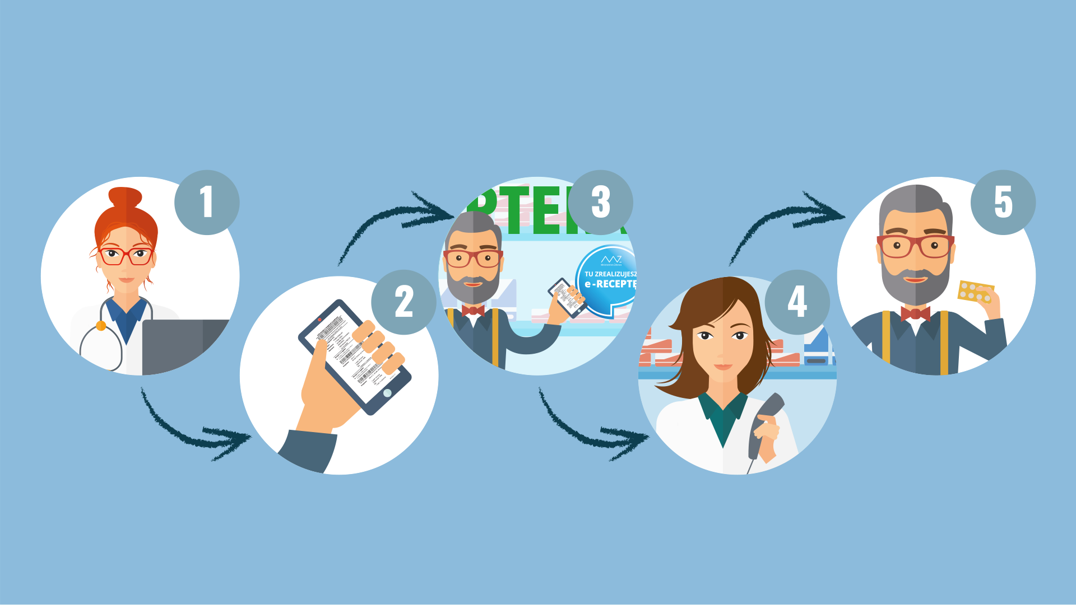
Jak działa e-recepta?

Slide 5
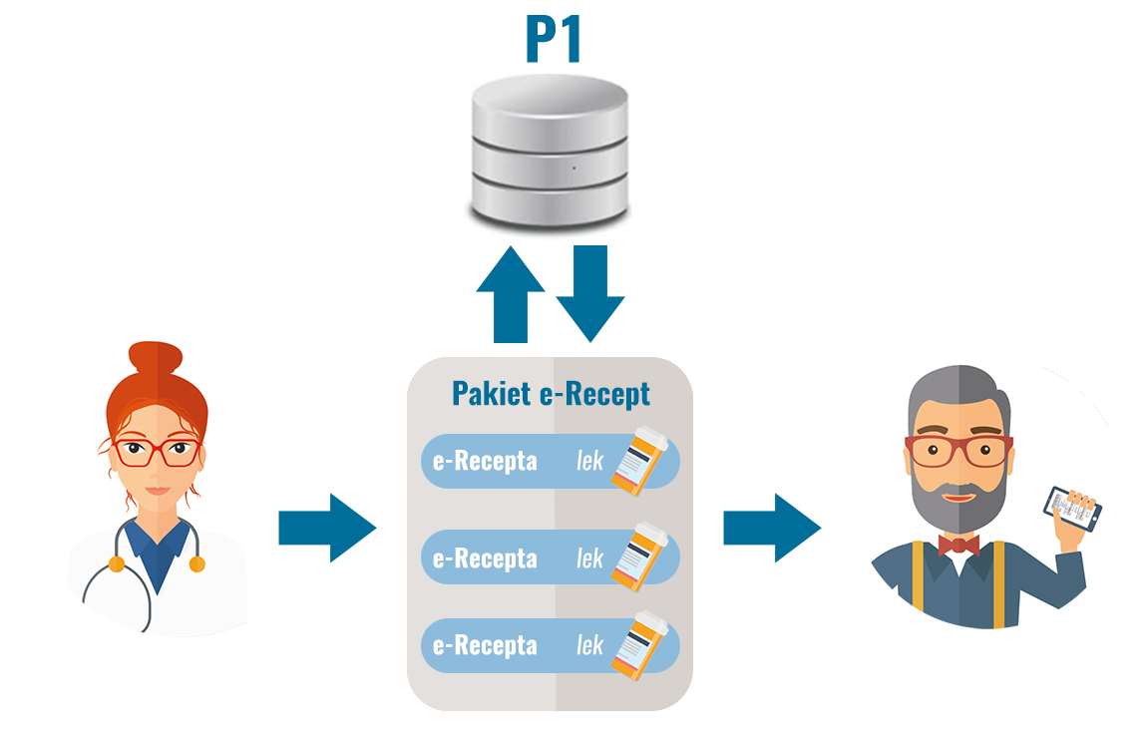
e-Recepta - wystawienie
Weryfikacja
Zapis
Utworzenie kodu i kluczy dostępowych
Pracownik medyczny wystawia i cyfrowo podpisuje e-Receptę
Pacjent otrzymuje
Kod dostępowy
Klucze dostępowe
Notes:
Wystawienie i podpis pod dokumentem recepty (Lekarz/Pielęgniarka)
W P1 przyjęto zasadę 1 produkt leczniczy –> 1 recepta.
Przekazanie recept w P1 po uprzedniej weryfikacji z rejestrami (CWUb, CWUd, CWPM, RL) oraz podpisu, zapis w P1, utworzenie danych dostępowych (kodu i klucza)

Slide 6
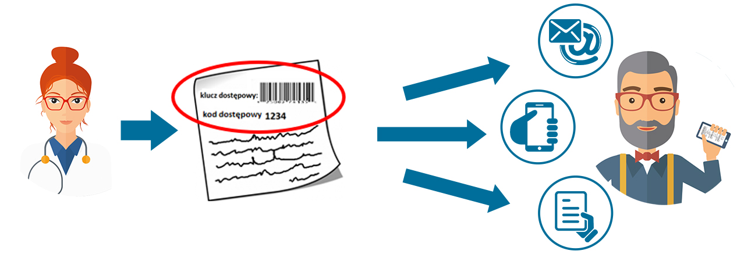
e-Recepta - przekazanie danych dostępowych
Pracownik medyczny
Informacja o recepcie
Pacjent otrzymuje SMS, email lub papierowy wydruk z kodem
i kluczem dostępowym e-Recepty
Notes:
Dane dostępowe (kod + klucz) zostają udostępnione:
Mailem (P1)
SMSem (P1)
Na Wydruku informacyjnym (Usługodawca)
SMS i eMail zapewnia P1

Slide 7
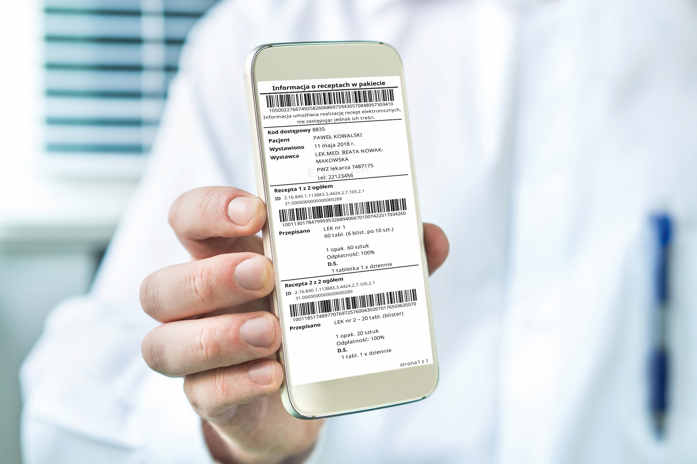
e-Recepta – wydruk informacyjny

Slide 8
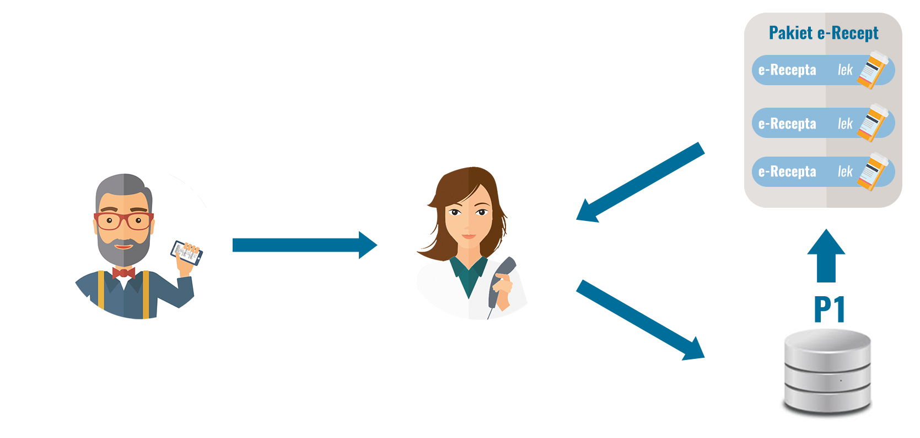
e-Recepta - odczyt
Wyszukanie e-Recepty na podstawie kluczy dostępowych
Klucze dostępowe
Kod (PIN) + PESEL
Pacjent
Farmaceuta
Notes:
Pacjent przekazuje farmaceucie dane dostępowe (Klucz lub Kod+PESEL)
Farmaceuta pobiera recepty z P1

Slide 9
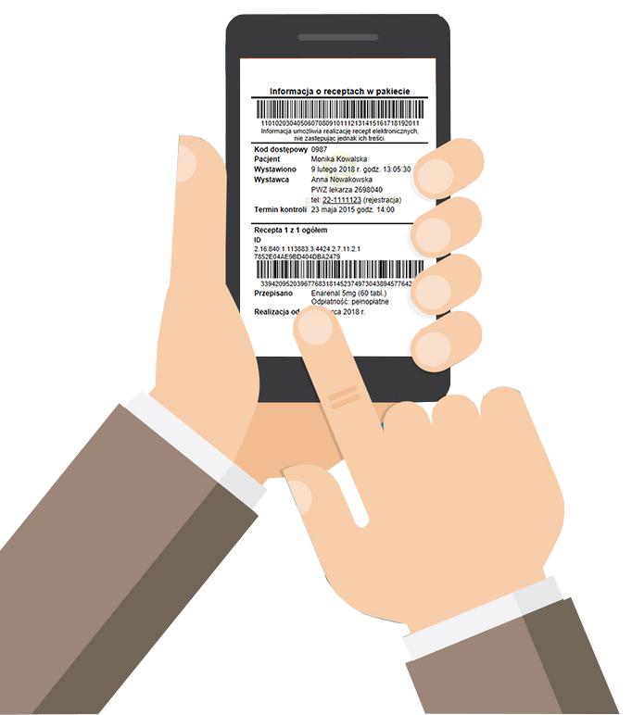
Realizacja elektronicznej recepty
Stosowanie zasady jednego leku na jednej e-recepcie uprościło realizację e-recepty
Zachowano zasadę możliwości częściowej realizacji e-recepty
Bardziej elastyczna możliwość realizacji e-recept,
w różnym czasie oraz w różnych aptekach
Dostęp do informacji o przepisanych oraz przyjmowanych lekach wraz z dawkowaniem w Internetowym Koncie Pacjenta
Stała dostępność danych umożliwiających realizację e-recepty (w IKP)
Notes:
Brak konieczności realizacji wszystkich leków z recepty w jednej aptece
Możliwość wykupienie np. 1 opakowania leku z 2 przepisanych
Możliwość zablokowania recepty w przypadku określonych podejrzeń np. 1) jego wydanie może zagrażać życiu lub zdrowiu pacjenta;
2) w przypadku uzasadnionego podejrzenia, że produkt leczniczy może być zastosowany w celu pozamedycznym; 3) w przypadku uzasadnionego podejrzenia co do autentyczności recepty lub zapotrzebowania; 4) zachodzi konieczność dokonania zmian składu leku recepturowego, w recepcie, do których farmaceuta albo technik farmaceutyczny nie posiada uprawnień, i nie ma możliwości porozumienia się z osobą uprawnioną do wystawiania recept; 5) od dnia sporządzenia produktu leczniczego upłynęło co najmniej 6 dni – w przypadku leku recepturowego sporządzonego na podstawie recepty lub etykiety aptecznej; 6) osoba, która przedstawiła receptę do realizacji, nie ukończyła 13. roku życia; 7) zachodzi uzasadnione podejrzenie co do wieku osoby, dla której została wystawiona recepta.

Slide 10
Podsumowanie
pilotażu e-Recepty

Slide 11
Pilotaż e-recepty w telegraficznym skrócie
16 lutego 2018 r. udostępnione zostały usługi po stronie Systemu P1.
Pilotaż e-recepty rozpoczął się w 2 miastach
Siedlcach (woj. mazowieckie)
Skierniewicach (woj. łódzkie)
4 podmioty lecznicze z Siedlec i 2 ze Skierniewic wystawiają e-recepty.
59 aptek realizuje e-recepty:
w Siedlcach: 31 oraz 5 z powiatu Siedleckiego
w Skierniewicach: 23
Siedlce
woj. mazowieckie
Skierniewice
woj. łódzkie
Notes:
Zniwelowanie problemu nieczytelności recept, który w chwili obecnej oznacza często ponowny kontakt pacjenta z lekarzem, który wystawił nieczytelną receptę.
Zwiększone bezpieczeństwo - ograniczona do minimum możliwość wydania nieprawidłowego (innego niż przepisanego) leku.
Pełna czytelność (druk/wersja elektroniczna) i wiarygodność (podpis kwalifikowany) e-Recepty.
Uproszczenie procesu realizacji recepty - po odczytaniu kodu e-Recepty (pakietu e-Recept) Farmaceuta pobiera z Systemu P1 receptę do swojego systemu w celu jej realizacji (nie musi ręcznie wyszukiwać każdego leku, po sczytaniu kodu farmaceuta od razu zobaczy receptę lub pakiet recept).
Łatwiejsze przechowywanie - (po wejściu legislacji w życie dot. obowiązku wystawiania e-Recept)
farmaceuci nie będą musieli przechowywać recept wraz z dokumentami realizacji w archiwum (przez 5 lat od końca roku kalendarzowego wystawienia recepty). Dane będą przechowywane cyfrowo.

Slide 12
ponad 50 tysięcy wystawionych recept
ponad 10 tysięcy pacjentów
ponad 34 tysiące realizacji recept
prawie 10 tysięcy odsłon strony pacjent.gov.pl
Najmłodszy pacjent, który otrzymał e-receptę w pilotażu urodził się w kwietniu tego roku, a najstarszą pacjentką była 98 letnia kobieta.
Średnia wieku lekarzy uczestniczących w pilotażu to 51 lat (najstarszy lekarz to 70 - latek, najmłodszy ma 28 lat).
30% e-recept jest realizowanych w ciągu pół godziny, ponad 50% tego samego dnia
e-recepta w liczbach
Notes:
Zniwelowanie problemu nieczytelności recept, który w chwili obecnej oznacza często ponowny kontakt pacjenta z lekarzem, który wystawił nieczytelną receptę.
Zwiększone bezpieczeństwo - ograniczona do minimum możliwość wydania nieprawidłowego (innego niż przepisanego) leku.
Pełna czytelność (druk/wersja elektroniczna) i wiarygodność (podpis kwalifikowany) e-Recepty.
Uproszczenie procesu realizacji recepty - po odczytaniu kodu e-Recepty (pakietu e-Recept) Farmaceuta pobiera z Systemu P1 receptę do swojego systemu w celu jej realizacji (nie musi ręcznie wyszukiwać każdego leku, po sczytaniu kodu farmaceuta od razu zobaczy receptę lub pakiet recept).
Łatwiejsze przechowywanie - (po wejściu legislacji w życie dot. obowiązku wystawiania e-Recept)
farmaceuci nie będą musieli przechowywać recept wraz z dokumentami realizacji w archiwum (przez 5 lat od końca roku kalendarzowego wystawienia recepty). Dane będą przechowywane cyfrowo.

Slide 13
Co dał pilotaż?
W ramach pilotażu e-recepty analizowano:
  Procedurę podłączania aptek oraz podmiotów leczniczych do P1
  Wystawianie e-recept przez systemy gabinetowe różnych dostawców (w tym podpisywanie e-recept)
  Realizację e-recept w aptekach uczestniczących w pilotażu
  Funkcjonowanie Internetowego Konto Pacjenta (w tym dostęp z wykorzystaniem Profilu Zaufanego)
  Dostęp do e-recepty w aptece (wydruk, sms czy mail)
  Rozliczenia aptek realizujących e-recepty z NFZ
  Funkcjonowanie kanałów wsparcia dla użytkowników, przyjęty model utrzymania i współpracy z zewnętrznymi dostawcami
  Działania informacyjno – promocyjne
Notes:
Zniwelowanie problemu nieczytelności recept, który w chwili obecnej oznacza często ponowny kontakt pacjenta z lekarzem, który wystawił nieczytelną receptę.
Zwiększone bezpieczeństwo - ograniczona do minimum możliwość wydania nieprawidłowego (innego niż przepisanego) leku.
Pełna czytelność (druk/wersja elektroniczna) i wiarygodność (podpis kwalifikowany) e-Recepty.
Uproszczenie procesu realizacji recepty - po odczytaniu kodu e-Recepty (pakietu e-Recept) Farmaceuta pobiera z Systemu P1 receptę do swojego systemu w celu jej realizacji (nie musi ręcznie wyszukiwać każdego leku, po sczytaniu kodu farmaceuta od razu zobaczy receptę lub pakiet recept).
Łatwiejsze przechowywanie - (po wejściu legislacji w życie dot. obowiązku wystawiania e-Recept)
farmaceuci nie będą musieli przechowywać recept wraz z dokumentami realizacji w archiwum (przez 5 lat od końca roku kalendarzowego wystawienia recepty). Dane będą przechowywane cyfrowo.

Slide 14
Korzyści z e-Recepty
dla farmaceutów

Slide 15




Ograniczenie błędów
Optymalizacja czasu
e-Recepta,
co poprawi ?
Usprawnienie procesu realizacji
Dostęp pacjenta do e-recept w IKP

Slide 16

Dla
Farmaceutów
Zredukowanie problemu nieczytelności recept, który w chwili obecnej oznacza często ponowny kontakt pacjenta z lekarzem, który wystawił nieczytelną receptę.
Zwiększone bezpieczeństwo - ograniczona do minimum możliwość wydania nieprawidłowego (innego niż przepisanego) leku.
Pełna czytelność i wiarygodność e-recepty.
Uproszczenie procesu realizacji recepty - po odczytaniu kodu e-Recepty (pakietu e-recept) Farmaceuta pobiera z Systemu P1 e-receptę do systemu aptecznego w celu jej realizacji.
Łatwiejsze przechowywanie - Farmaceuci nie będą musieli przechowywać e-recept wraz z dokumentami realizacji w archiwum. Dane będą przechowywane cyfrowo.
Notes:
Zniwelowanie problemu nieczytelności recept, który w chwili obecnej oznacza często ponowny kontakt pacjenta z lekarzem, który wystawił nieczytelną receptę.
Zwiększone bezpieczeństwo - ograniczona do minimum możliwość wydania nieprawidłowego (innego niż przepisanego) leku.
Pełna czytelność (druk/wersja elektroniczna) i wiarygodność (podpis kwalifikowany) e-Recepty.
Uproszczenie procesu realizacji recepty - po odczytaniu kodu e-Recepty (pakietu e-Recept) Farmaceuta pobiera z Systemu P1 receptę do swojego systemu w celu jej realizacji (nie musi ręcznie wyszukiwać każdego leku, po sczytaniu kodu farmaceuta od razu zobaczy receptę lub pakiet recept).
Łatwiejsze przechowywanie - (po wejściu legislacji w życie dot. obowiązku wystawiania e-Recept)
farmaceuci nie będą musieli przechowywać recept wraz z dokumentami realizacji w archiwum (przez 5 lat od końca roku kalendarzowego wystawienia recepty). Dane będą przechowywane cyfrowo.

Slide 17
Najczęstsze
Pytania
Czy recepta papierowa znika całkowicie?
  Weterynaryjna, transgraniczna, pro auctore/familiae
  Problemy techniczne
Czy można zrealizować e-receptę po terminie ważności?
Czy można dokonać korekty e-recepty?
Wydawanie odpowiedników leków
Jak realizować papierowe recepty po 31.12.2018?
Rozliczanie z NFZ – refundacja
Jak zrealizować e-receptę w przypadku braku dostępu do P1?
Backup recept w systemie p1
Notes:
Zniwelowanie problemu nieczytelności recept, który w chwili obecnej oznacza często ponowny kontakt pacjenta z lekarzem, który wystawił nieczytelną receptę.
Zwiększone bezpieczeństwo - ograniczona do minimum możliwość wydania nieprawidłowego (innego niż przepisanego) leku.
Pełna czytelność (druk/wersja elektroniczna) i wiarygodność (podpis kwalifikowany) e-Recepty.
Uproszczenie procesu realizacji recepty - po odczytaniu kodu e-Recepty (pakietu e-Recept) Farmaceuta pobiera z Systemu P1 receptę do swojego systemu w celu jej realizacji (nie musi ręcznie wyszukiwać każdego leku, po sczytaniu kodu farmaceuta od razu zobaczy receptę lub pakiet recept).
Łatwiejsze przechowywanie - (po wejściu legislacji w życie dot. obowiązku wystawiania e-Recept)
farmaceuci nie będą musieli przechowywać recept wraz z dokumentami realizacji w archiwum (przez 5 lat od końca roku kalendarzowego wystawienia recepty). Dane będą przechowywane cyfrowo.

Slide 18
Terminy obowiązywania
e-Recepty

Slide 19
Terminy
Obowiązek zgłoszenia przez usługodawców (apteki i punkty apteczne) do CSIOZ gotowości podłączenia swoich systemów do Platformy P1 | do 31 grudnia 2018 r.
Wysyłanie elektronicznego DRR dla recept papierowych | od 1 stycznia 2019 r.
Obowiązek wystawiania e-recept | od 1 stycznia 2020 r.

Slide 20
Wygenerowanie certyfikatu
apteki do P1

Slide 21



Weryfikacja danych w Rejestrze Aptek
oraz w Centralnym Rejestrze Farmaceutów
Wygenerowanie certyfikatu dla aptek do P1
Założenie Profilu Zaufanego
Złożenie wniosku o wygenerowanie certyfikatu dla apteki – sow.ezdrowie.gov.pl

Slide 22
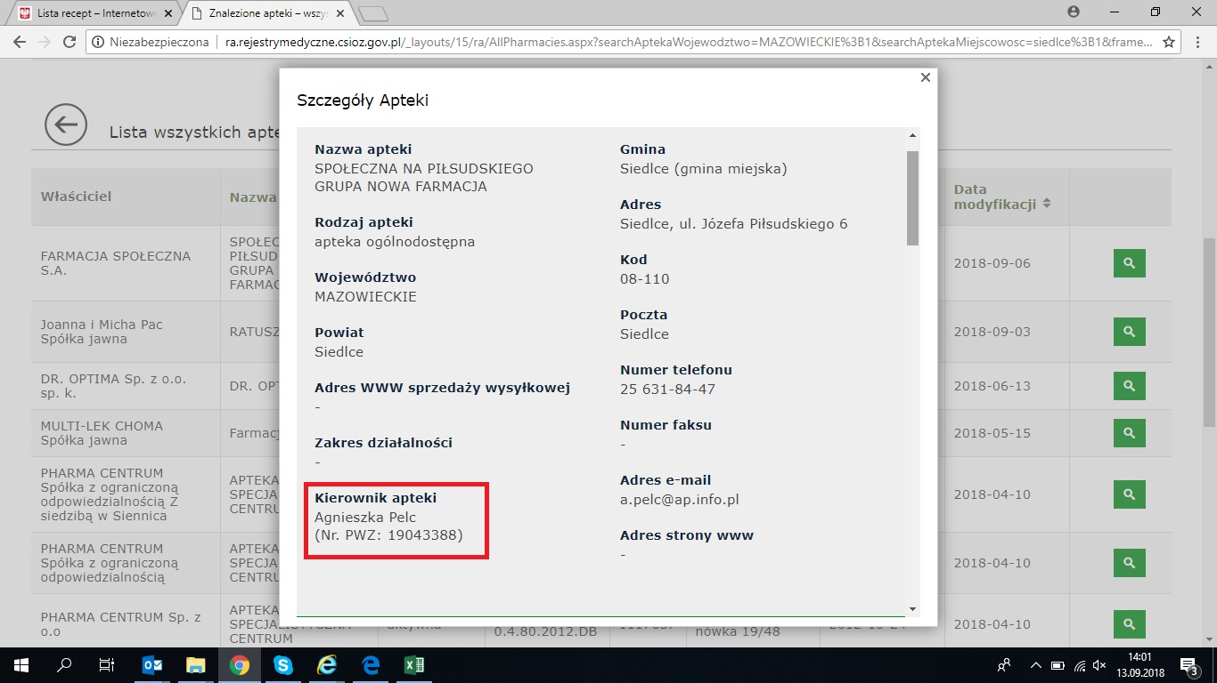
Weryfikacja danych w Rejestrze Aptek – NPWZ Kierownika Apteki
Wygenerowanie certyfikatu dla aptek do P1

Slide 23
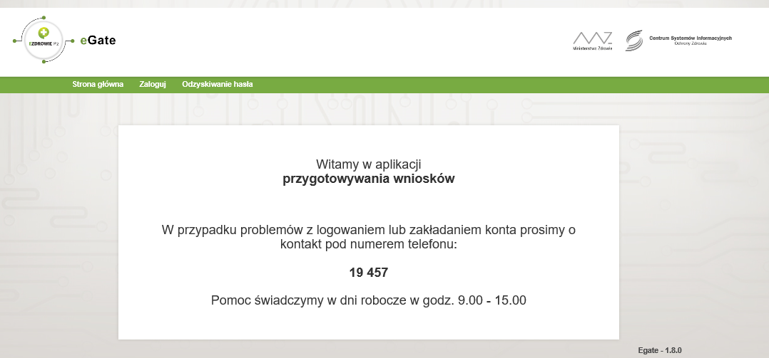
Aktualizacja danych w Rejestrze Aptek:
Wniosek złożony w WIF
Formularz z poziomu eGate
Aktualizacja danych w RA w zakresie NPWZ Kierownika Apteki

Slide 24
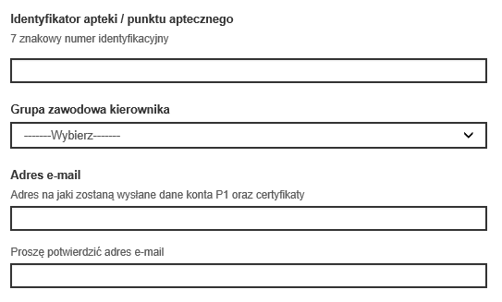
Wygenerowanie certyfikatu dla aptek do P1 (1)
– uzupełnienie danych

Slide 25
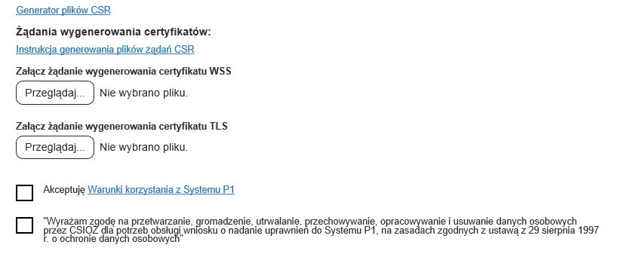
Wygenerowanie certyfikatu dla aptek do P1 (1)
– załączenie plików (generowanych przy pomocy Generator CSR)

Slide 26
Dziękujemy za uwagę!
e-recepta@csioz.gov.pl
Infolinia: 19 457

